Slide 1
gor.profsoiuza@yandex.ru
ПУБЛИЧНЫЙ ОТЧЕТ
ЛИПЕЦКОЙ ГОРОДСКОЙ
ОРГАНИЗАЦИИ ОБЩЕРОССИЙСКОГО
ПРОФСОЮЗА ОБРАЗОВАНИЯ
за 2024 год
УТВЕРЖДЕН НА ЗАСЕДАНИИ ГОРОДСКОГО КОМИТЕТА
ПРОТОКОЛ № 3 - 8 от 25 .03.2025 г.

Slide 2
144 первичных профсоюзных организаций
7 483 членов Профсоюза
71,8%
охват профсоюзным
членством
73%
профсоюзное членство
среди молодежи до 35 лет

Slide 3
66
ППО общеобразовательных
школ
67
ППО
дошкольных образовательных учреждений
144 организации
Профсоюза
9
ППО
учреждений дополнительного образования
2
ППО
в других организациях

Slide 4
Общая численность Липецкой городской организации Профсоюза по состоянию на 1 января 2025 г. составляет 7 483 чел.
Из них: 7 444 работающих и 39 неработающих пенсионеров.

Slide 5
Общий охват профсоюзным членством среди работающих по городу составил 71,8%,
рост на 2,8 %.
профсоюзный охват среди молодежи
73%
рост на 1,6 %.

Slide 7
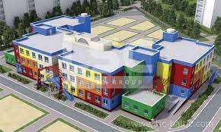
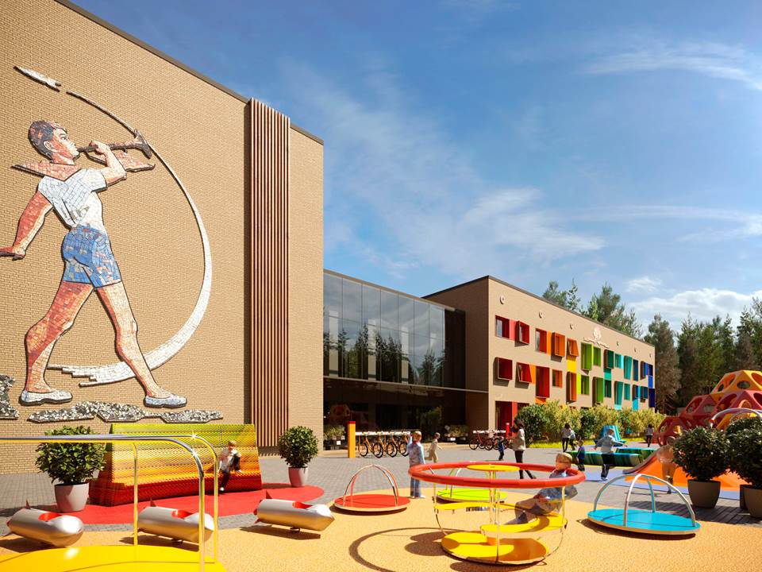
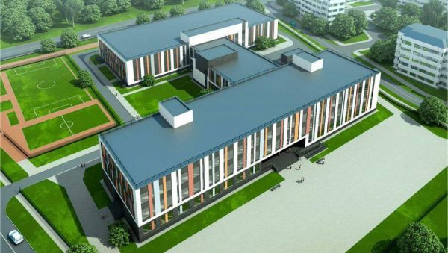
82%
профсоюзный охват среди
дошкольных образовательных
учреждений
66,9 %
профсоюзный охват среди
учреждений дополнительного образования
63,2%
профсоюзный охват среди общеобразовательных школ

Slide 8
63,2%
3115 (3021; +94) чел. – педагогические и другие работники школ, гимназий, лицеев.
Охват профсоюзным членством в общеобразовательных учреждениях увеличился на 3,1%.

Slide 9
82%
3953 (3887; +66) чел. – педагогические и другие работники дошкольных учреждений.
Охват профсоюзным членством в дошкольных учреждениях увеличился на
3 %.

Slide 10
66,9%
361 (378; - 17) чел. – работники дополнительного образования.
Охват профсоюзным членством в учреждениях дополнительного образования снизился
на 0,6%.

Slide 11
Наши лидеры
90%- 100%
лицей №3 (94%), школы: №8 (91%), №25 (100%), №28 (91%), №33 (100%), №34 (99%), №46 (100%), №47 (96%), гимназия №64 (100%), №70 (100%), СШ ОО 33 № 1 (100%), СШ ОО 33 № 2 (100%)
детские сады: №2 (92%), №3 (100%), №4 (100%), №5 (93%), №14 (100%), №15 (97%), №19 (100%), №20 (100%), №22 (100%), №29 (100%), №32 (99%), №35 (100%), №38 (100 %), №42 (100%), №50 (100%), №66 (100%), №85 (100%), №98 (95%), №99 (100%), №101 (100%), №103 (100%), №110 (97%), №116 (100%), №119 (100%), №124 (92%), №126 (100%), №133 (100%), №134 (100%), №135 (97%), №138 (100%)
УДО: экологический центр «ЭкоСфера» (98%), ДТ «Октябрьский» (94%).
областной охват 70,4 %
СШ №2 (86%), СШ №4 (75%), СОШ №9 (73%), СОШ №11 (75%), гимназия №19 (79 %), СОШ №20 (71%), СОШ №24 (71 %), МАОУ школа №27 (82%), СШ №30 (76%), СШ №31 (75%), МБОУ №32 (83%), СШ №36 (87%), СШ №38 (81%),СШ №42 (84%), лицей №44 (76%),СОШ №48 (78%),СОШ №50 (78%), СШ №51 (71%), СШ №54 (71%), СШ №60 (76%), СШ №63 (75%), лицей №66 (73%), СОШ №72 (88%), ДОУ №6 (86%), ДОУ №9 (87%), ДОУ №21 (79%), ДОУ №37 (83%), ДОУ №40 (82%), ДОУ №64 (85%), ДОУ №77 (80%), ДОУ №79 (71%), ДОУ №91 (74%), ДОУ №96 (88%), ДОУ №105 (73%), ДОУ №107 (76%), ДОУ №112 (84%), ДОУ №113 (74%), ДОУ №114 (81%), ДОУ №127 (78%), ДОУ №128 (84%), ДОУ №136(76%),ДО «Новолипецкий» (88%)

Slide 12
Увеличение членской базы ППО в 2024 году
СШ №2 (+ 52 %),
СОШ №4 (+ 51 %),
гимназия №1 (+ 38 %),
СШ ОО ЗЗ №2 (+ 32 %),
ДОУ №76 (+ 29 %),
СОШ №29 (+ 25 %),
ДОУ №35 (+ 20 %),
ДОУ №114 (+ 20 %),
СОШ №8 (+ 19 %).
52
51
38
32
29
25
20
20
19

Slide 13
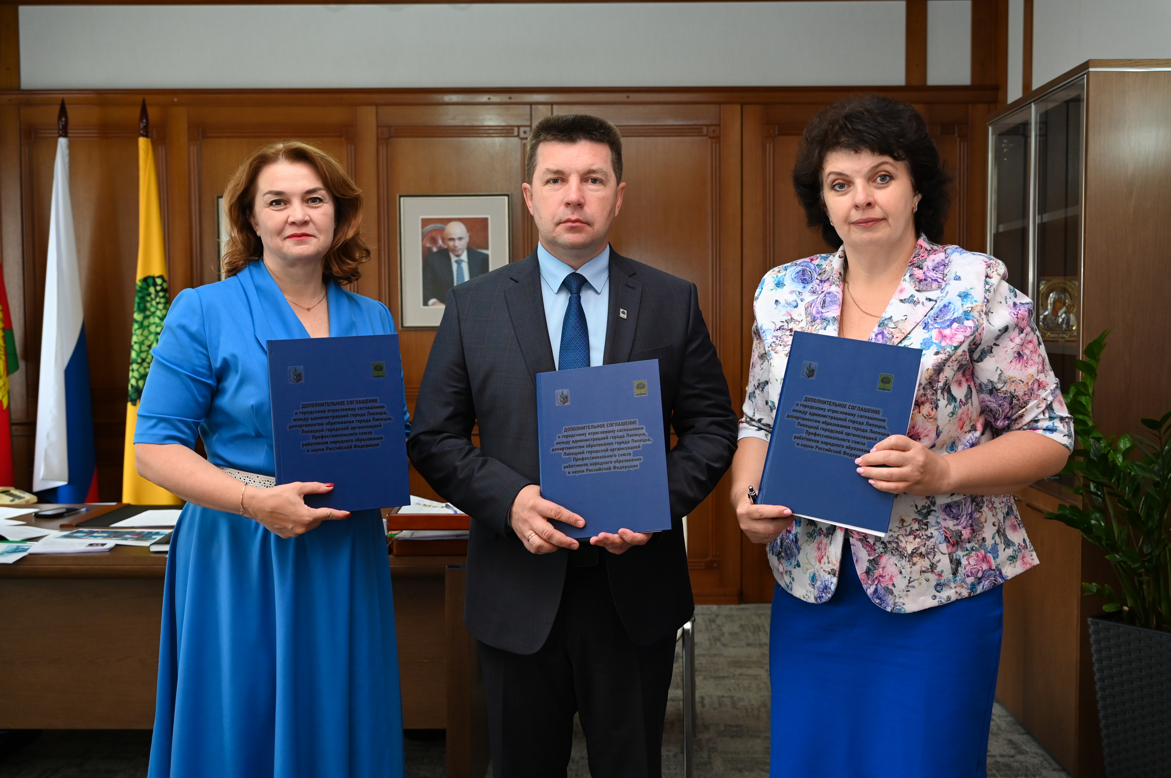
СОЦИАЛЬНОЕ ПАРТНЕРСТВО
21 августа 2024 года в рамках развития социального партнерства на муниципальном уровне подписано дополнительное соглашение к городскому отраслевому соглашению между администрацией города Липецка, департамента образования города Липецка, Липецкой городской организацией профессионального Союза работников народного образования и науки Российской Федерации от 27 декабря 2021 г.

Slide 14
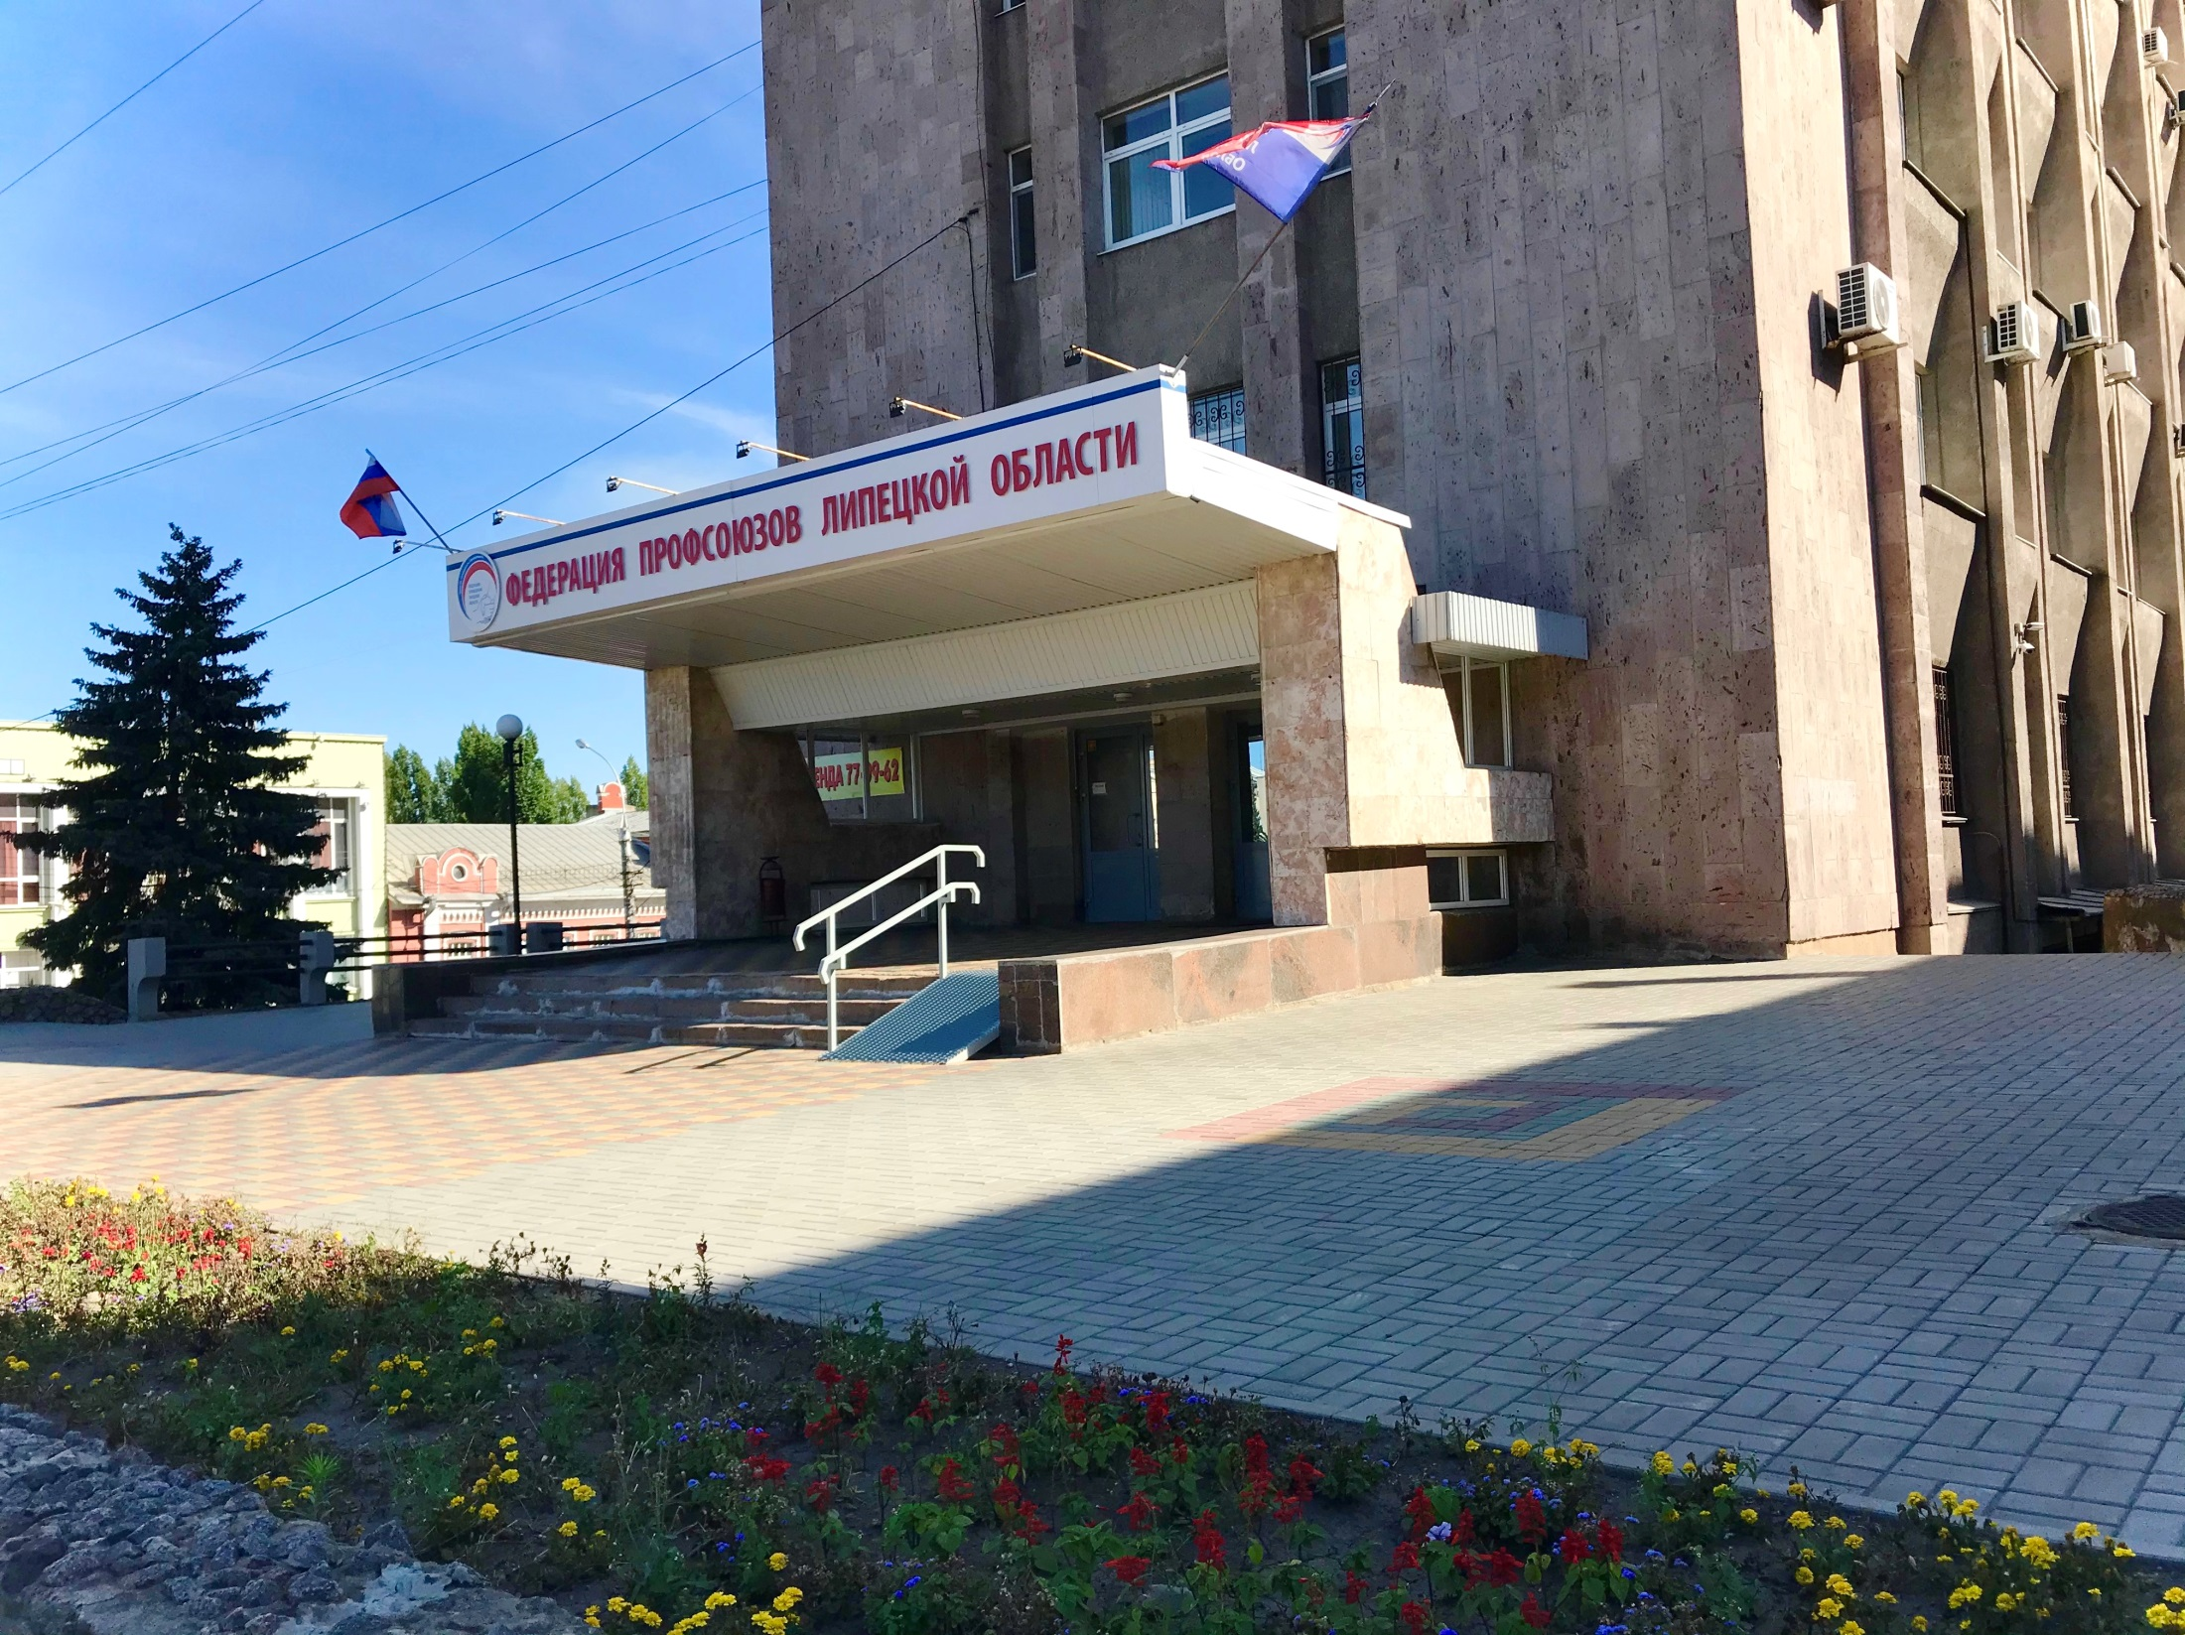
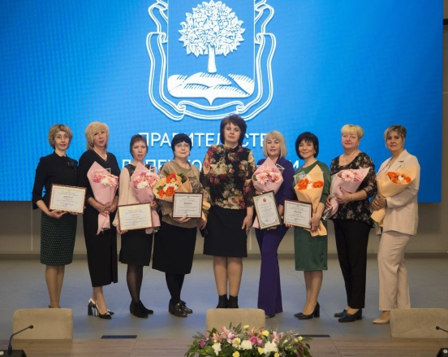
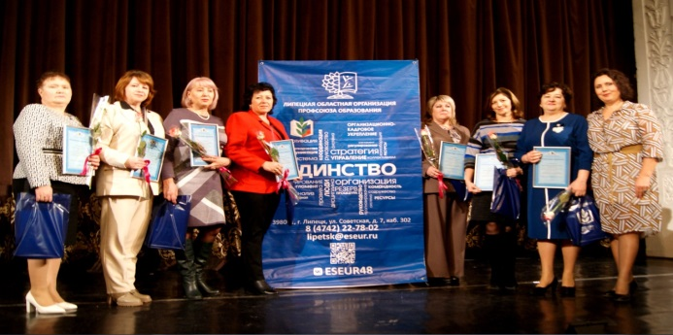
СОЦИАЛЬНОЕ ПАРТНЕРСТВО
Участие в областном конкурсе «Коллективный договор, эффективность производства – основа защиты социально-трудовых прав граждан»
Детский сад № 135 города Липецка – 3 место
МБОУ «Гимназия 64 им. В.А. Котельникова г. Липецка – 3 место
Областной конкурс «Лучший социальный партнер»
Наумова Наталья Николаевна – заведующий МДОУ № 119 г. Липецка
Муниципальные конкурсы профессионального мастерства
«Учитель года»
«Воспитатель года»
«Призвание учитель»
«Дебют»
«Самый классный классный»

Slide 15
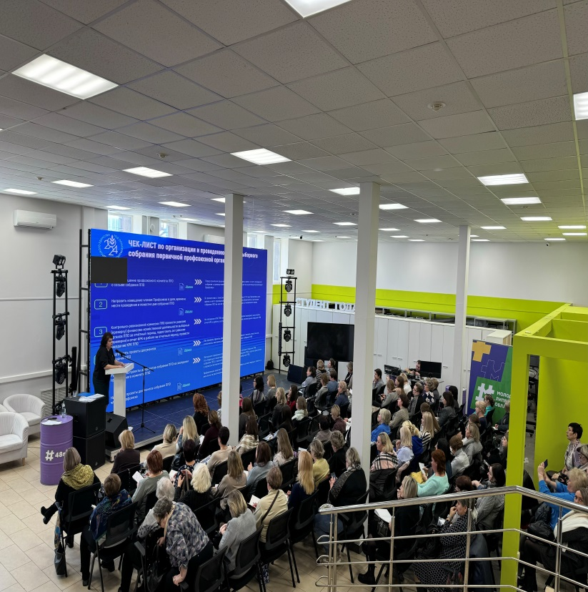
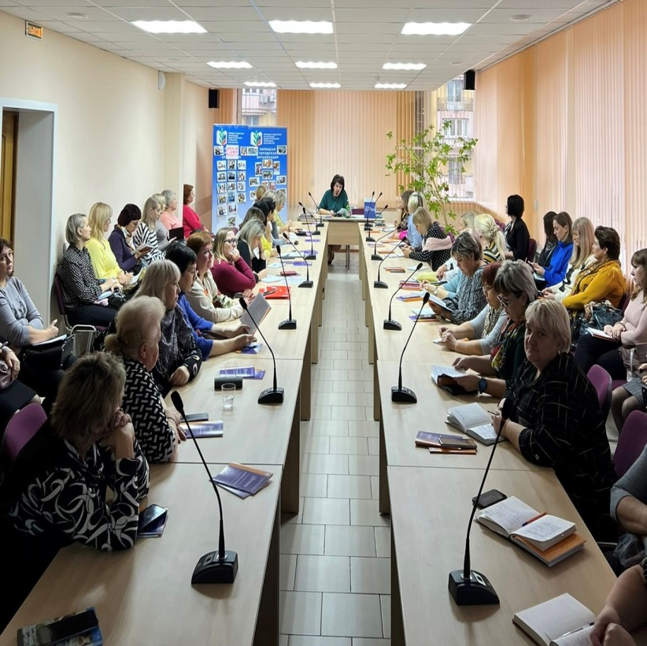
Организационное укрепление Профсоюза
Проведено в отчетном периоде
11 заседаний Президиума;
3 заседания городского Комитета;
XXIV отчетно-выборная городская конференция работников образования;
семинары «Правовая азбука профсоюзного лидера»;
3 выездные встречи с коллективами образовательных организаций;
о проведении конкурсов и поощрении победителей и лауреатов, о практике работы первичной профсоюзной организации, об охране труда, о социальной поддержке членов Профсоюза и их семей, о развитии информационной работы, об организационно-уставной деятельности, о социальном партнерстве, о правозащитной деятельности, проверки, семинары, о финансовой деятельности (отчётность, премирование профактива), о награждении членов Профсоюза.

Slide 16
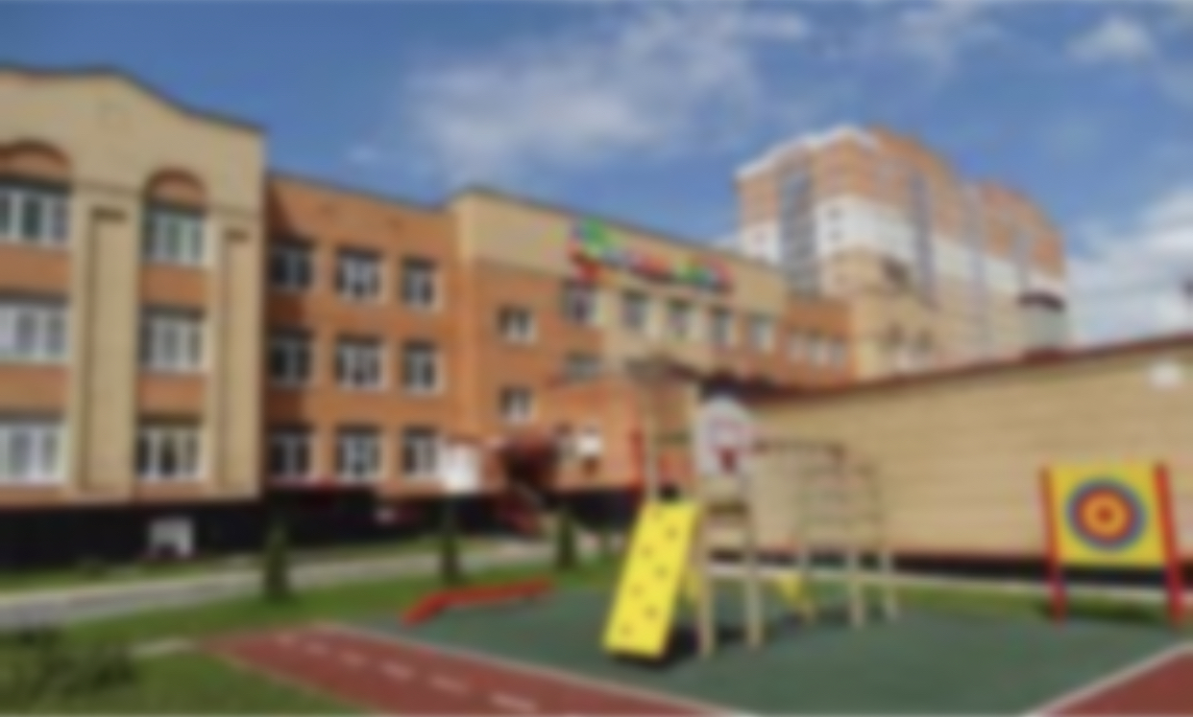
Богомолова Е.А. –
руководитель ДДТ «Городской» победитель Всероссийского конкурса «Арктур» в номинации «Руководитель»
квиз «70 лет вместе с Профсоюзом» (ФПЛО)
-Мартынова Ольга Анатольевна- председатель ППО МБОУ СШ №70 г. Липецка
Наумова Н.Н- заведующий ДОУ №119 победитель областного конкурса « Лучший социальный партнер»
ДОУ № 110,
ДОУ №135
победитель областного этапов всероссийского конкурса «Российская организация высокой социальной эффективности »
«Первоцвет» (ФПЛО)
ППО «ЭкоСфера» г. Липецка,
ППО ДОУ № 134 г. Липецка

Slide 17
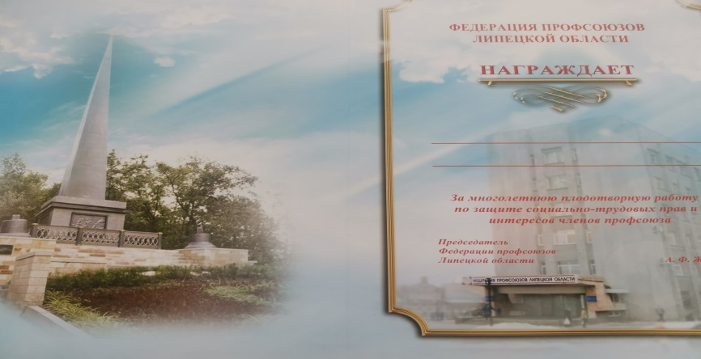
Награждение
Почетная грамота ФПЛО – 7
Нагрудный знак ЦС Профсоюза образования -5
Почетная грамота ЦС Профсоюза образования -17
Почетная грамота областного Совета депутатов – 1
Почетная грамота
ЛОО – 19
Почетная грамота
ЛГО – 32
Благодарность ЛГО-
9

Slide 18
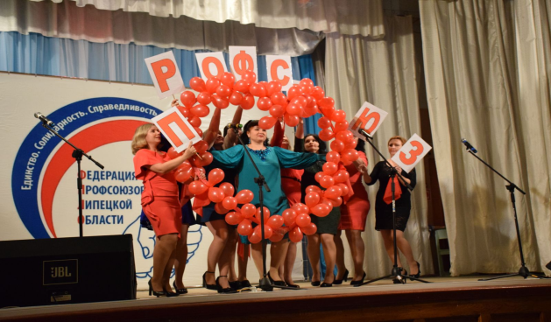
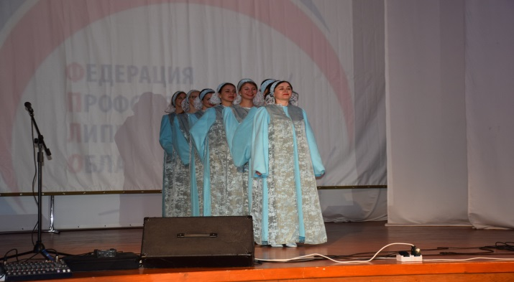
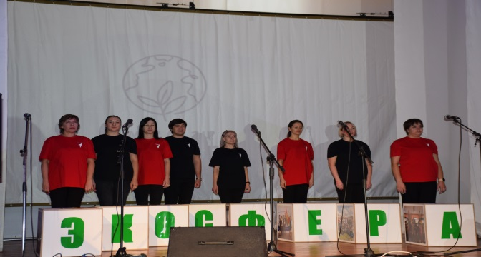
-
Участие в областном Фестивале самодеятельного творчества «Славим край родной и профессию свою»
ИТОГИ В НОМИНАЦИИ
«ХУДОЖЕСТВЕННОЕ СЛОВО»- Вдовиченко Павел
МАУДО Центр развития творчества детей и юношества «Советский»
3 место
ИТОГИ В НОМИНАЦИИ
«ИНСТРУМЕНТАЛЬНЫЙ ЖАНР» Вдовиченко Павел
МАУ Дополнительного образования Дом творчества «Октябрьский» города Липецка
2 место
ИТОГИ В НОМИНАЦИИ
«ХОРЕОГРАФИЯ»
Коллектив «Девчата»
МБДОУ № 135 г. Липецка
1 место
Хореографический коллектив «Элеганс»
МБДОУ № 38 г. Липецка
2 место
МАУ Дополнительного образования Дом творчества «Октябрьский» г. Липецка
3 место
Ансамбль «Росинка»
МАДОУ детский сад №14 г. Липецка
3 место
ИТОГИ В НОМИНАЦИИ
«АНСАМБЛЬ, ХОРОВОЙ КОЛЛЕКТИВ»
Коллектив «Гармония»
МБДОУ № 135 г. Липецка
2 место
Ансамбль «Мелодия»
МАДОУ №4 г. Липецка
2 место
Хоровой ансамбль «Забавушки»
МБДОУ № 37 г. Липецка
3 место
ИТОГИ В НОМИНАЦИИ «ПРОФСОЮЗНАЯ АГИТБРИГАДА»
Профсоюзная агитбригада
МБУ дополнительного образования экологический центр «ЭкоСфера» г. Липецка
2 место
Профсоюзная агитбригада
МБДОУ № 38 г. Липецка
2 место

Slide 19
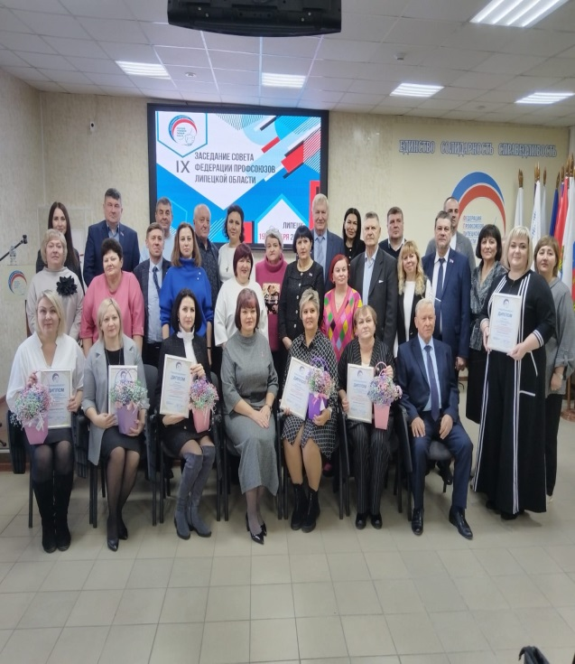
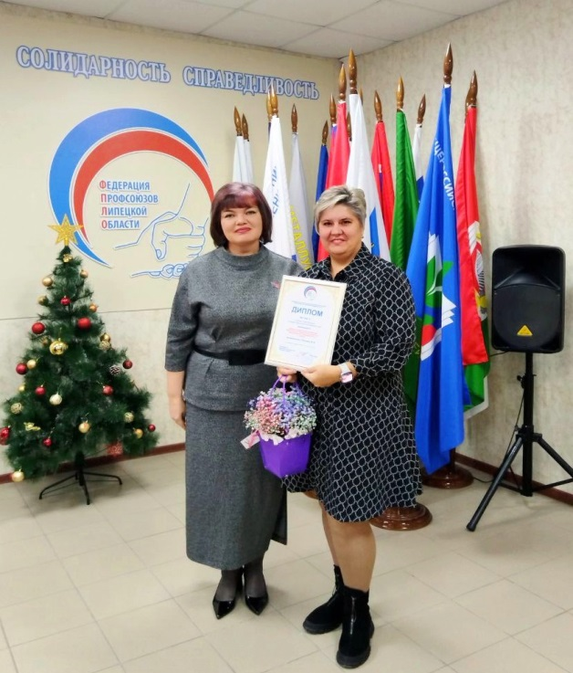
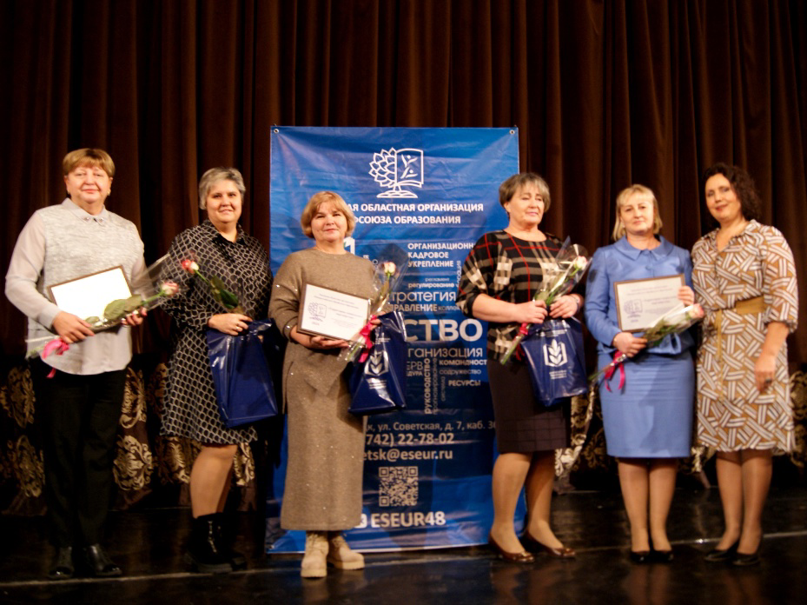
Участие в конкурсе ФПЛО «Лучшая первичка года», присвоение Знака ЛОО Профсоюза «Территория социального партнерства»
1 место в конкурсе ФПЛО «Лучшая первичка года»,
Знак «Территория социального партнерства» – ППО ДОУ № 110 г. Липецка
Емельянова Ирина Владимировна – заведующий ДОУ № 110 г. Липецка
Торшина Юлия Владимировна – председатель ДОУ № 110 г. Липецка

Slide 20
Информационный листок «Изменения законодательства по охране труда с 01.09.2024»
Председатель городской организации включена в состав приемной комиссии. В августе приняла участие в приемке образовательных учреждений.
Обучение уполномоченных по охране труда образовательных учреждений г. Липецка.
Охрана труда
Участии в областной тематической проверке
по обеспечению работников СИЗ
Работа по профилактике несчастных случаев

Slide 21
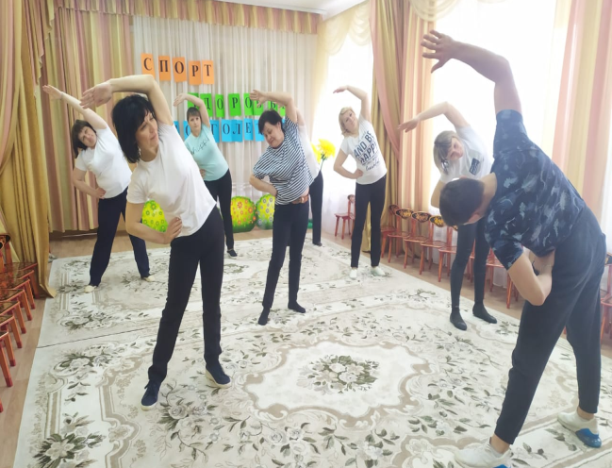
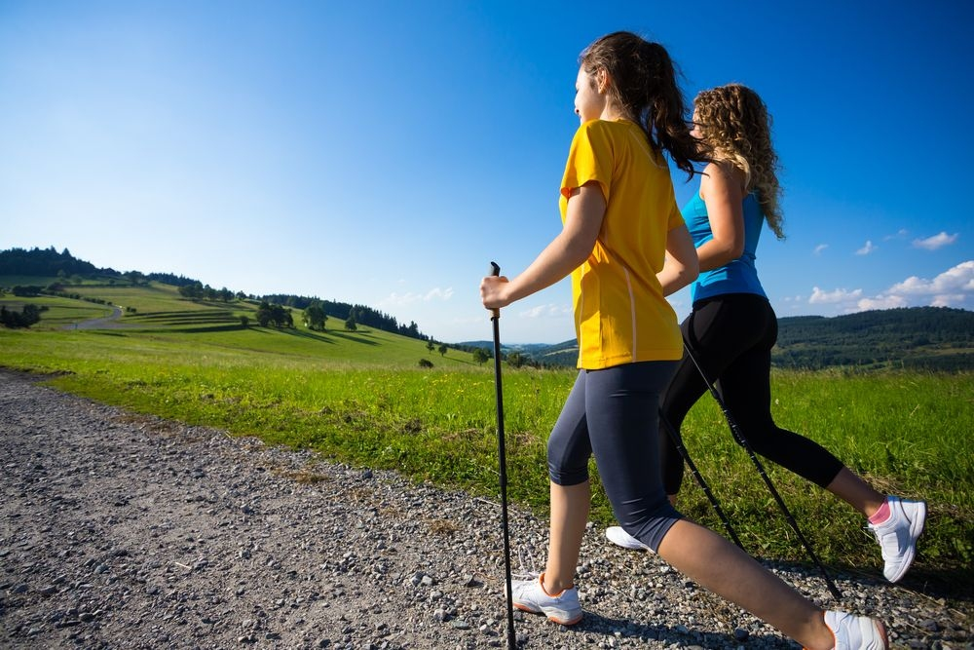
ОЗДОРОВЛЕНИЕ
«Профкурорт» ФНПР
"Сириус"
"Липецккурорт"
"Голубой огонёк"
"Сухоборье"
"Бригантина"

Slide 22
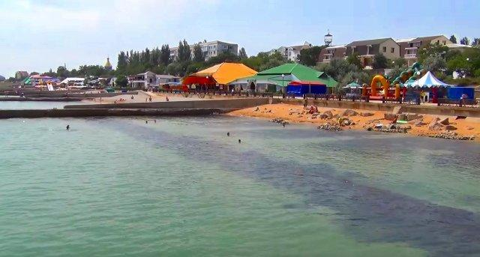
ОЗДОРОВЛЕНИЕ ЧЛЕНОВ ПРОФСОЮЗА И ЧЛЕНОВ СЕМЕЙ в 2024 году
199
членов семьи получили оздоровление ,
санаторно-курортное лечение
539
членов Профсоюза получили оздоровление, санаторно-курортное лечение
1 961 180
рублей израсходовано
на оздоровление
членов Профсоюза и членов их семей

Slide 23
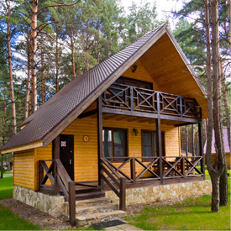
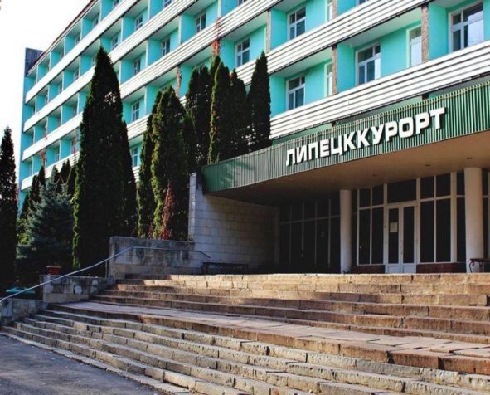
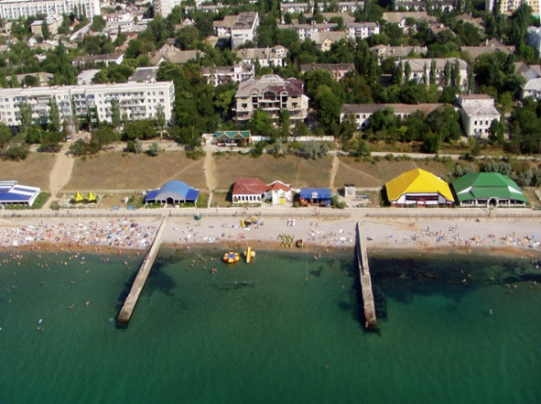
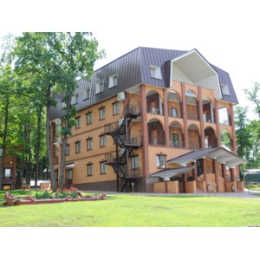
ПРИОБРЕТЕНИЕ ОЗДОРОВИТЕЛЬНЫХ ПУТЕВОК
3-х дневные путевки на базу отдыха «Бригантина»
150 путевок
Липецкурорт
приобретено 60 курсовок
3-х дневные путевки на базу отдыха «Голубой огонек»
66 путевок
р. Крым (пос. Приморский)
20 путевок
3-х дневные путевки в санаторий «Парус»
50 путевок
Приобретено через фирму «Сириус» 39 путевок
Приобретено через Профкурорт 27 путевок

Slide 24
ДЕТСКОЕ ОЗДОРОВЛЕНИЕ 2024
На оздоровление детей членов Профсоюза
было выделено
395 000 рублей

Slide 25
ЦЕЛЕВЫЕ РАСХОДЫ ПРОФСОЮЗА
7307,5 тыс. рублей премирование членов Профсоюза
1961,2 тыс. рублей оздоровление и отдых членов Профсоюза
1794,5 тыс. рублей культурно-массовые мероприятия
773,4 тыс. рублей материальная помощь членам Профсоюза
346,5 тыс. рублей
организация и проведение конкурсов
1004,2 тыс. рублей
информационная работа и обучение Профактива

Slide 26
Правовой инспектор труда липецкой городской организации профсоюза образования осуществляет:
личный приём и консультирование членов профсоюза
За 2024 год была оказана правовая помощь при разработке 32 проектов коллективных договоров в учреждениях общего, дошкольного и дополнительного образования. Также проведена экспертиза 69 локальных актов (приложений к коллективным договорам).
Всего за 2024 г. правовая помощь была оказана 476 работникам, большая часть на личном приеме, включая устные обращения и телефонные звонки
Количество ППО входящих в Липецкую городскую организацию по состоянию на 01.01.2025 г. – 144. Все учреждения имеют коллективные договоры.
Коллективно-договорную работу

Slide 27
Исковое заявление | Количество
О признании права на досрочное назначение страховой пенсии по старости в связи с педагогической пенсией и включению периодов в специальный педагогический стаж | 6
О вынесении судебного приказа о взыскании алиментов на несовершеннолетних детей | 3
О взыскании выплат, причитающихся работнику при увольнении | 2
О возмещении ущерба, причиненного в результате залива квартиры и компенсации морального вреда | 2
О расторжении брака | 2
О признании утратившим право пользования жилым помещением и выселении | 1
О назначении страховой пенсии по старости в связи с проживанием в зоне с льготным социально-экономическим статусом | 1
ИТОГО | 17

Slide 28
Информационные листы на темы:
«Разъяснения по вопросу оформления трудовых отношений с педагогическими работниками в организациях отдыха детей и их оздоровления»;
«Особенности награждения ведомственным знаком отличия Министерства просвещения Российской Федерации «Отличник просвещения»;
«Об уточнении понятий «молодой специалист» и «молодой работник»;
«О праве на досрочное пенсионное обеспечение в связи с принятием приказов Минтруда России об установлении тождеств некоторых должностей»;
«О предоставлении советникам директора по воспитанию и взаимодействию с детскими общественными объединениями ежегодного основного удлиненного оплачиваемого отпуска» и др.

Slide 29
Направления деятельности
Вопросы наследственного права
Составление исков, запросов. Судебное представительство
Оказание помощи в разработке коллективных договоров
Осуществление контроля за соблюдением трудового законодательства
Правовое сопровождение образовательных организаций
Консультирование членов Профсоюза
Трудовые права
Жилищные, земельные вопросы
Пенсионное обеспечение
Вопросы семейного права
Социальные гарантии и льготы

Slide 30
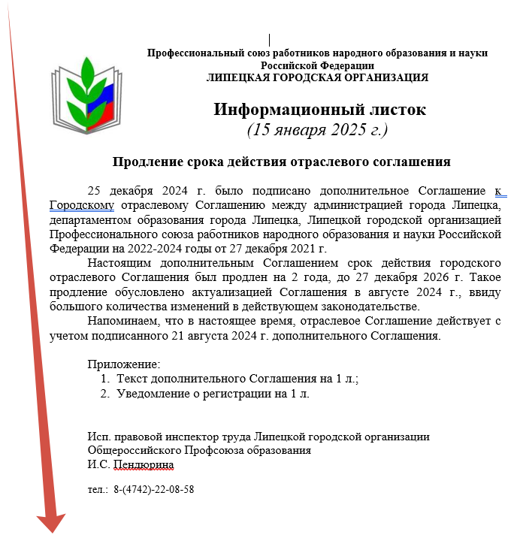
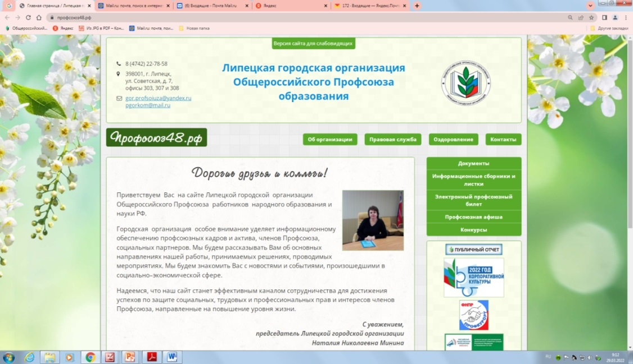
Информационная работа
Сайт городской организации
Выпущено
Информационных листков – 10
Профсоюзных афиш
- 11

Slide 31
Наши информационные партнеры

Slide 32
Липецкая городская организация Профсоюза работников народного образования и науки Российской Федерации
22-78-28 председатель Минина Наталия Николаевна
22-78-20 главный бухгалтер
Гаврилова Людмила Ивановна
22-08-58 правовой инспектор труда
Пендюрина Ирина Сергеевна
22-78-58 специалист по делопроизводству
Заболотная Наталья Ивановна

